Slide 1
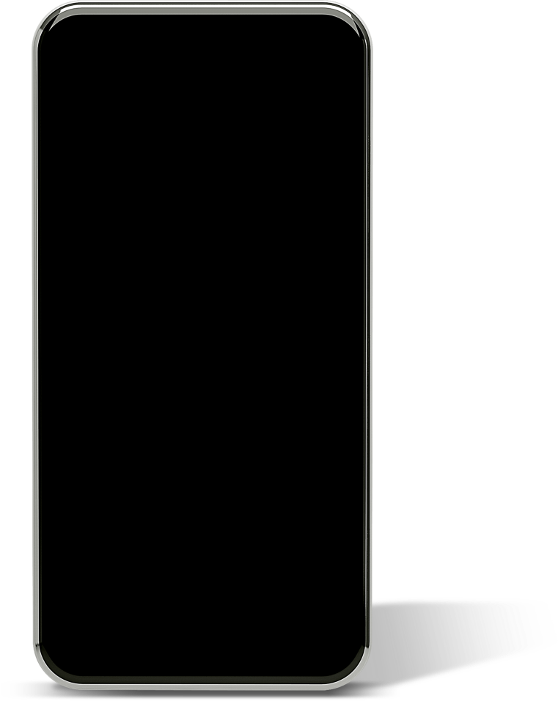














Weekly Progress, Oct 11st, 2024
Housit- hows it?
:HouseCare Mobile Application
Team A : A+
Minsoo KIM, Seoyoung JO, Seoyoung JIN,
Jinwook CHOI, Sooyoung HWANG

Slide 2
Index
01 Role & Action Plan
02 What has been done & by whom this week?
02-01 Designing UX/UI and workflow of the application
Specifying the features of app
Designing/fixing UX/UI
Designing prototype of app with Figma
02-02 Frontend & Backend preparation & set-up
Designing ERD(Entity Relationship Diagram)
API documentation
02-03 OCR Feature Implementation
Technical Background
03 What will be done & by whom next week?

Slide 3
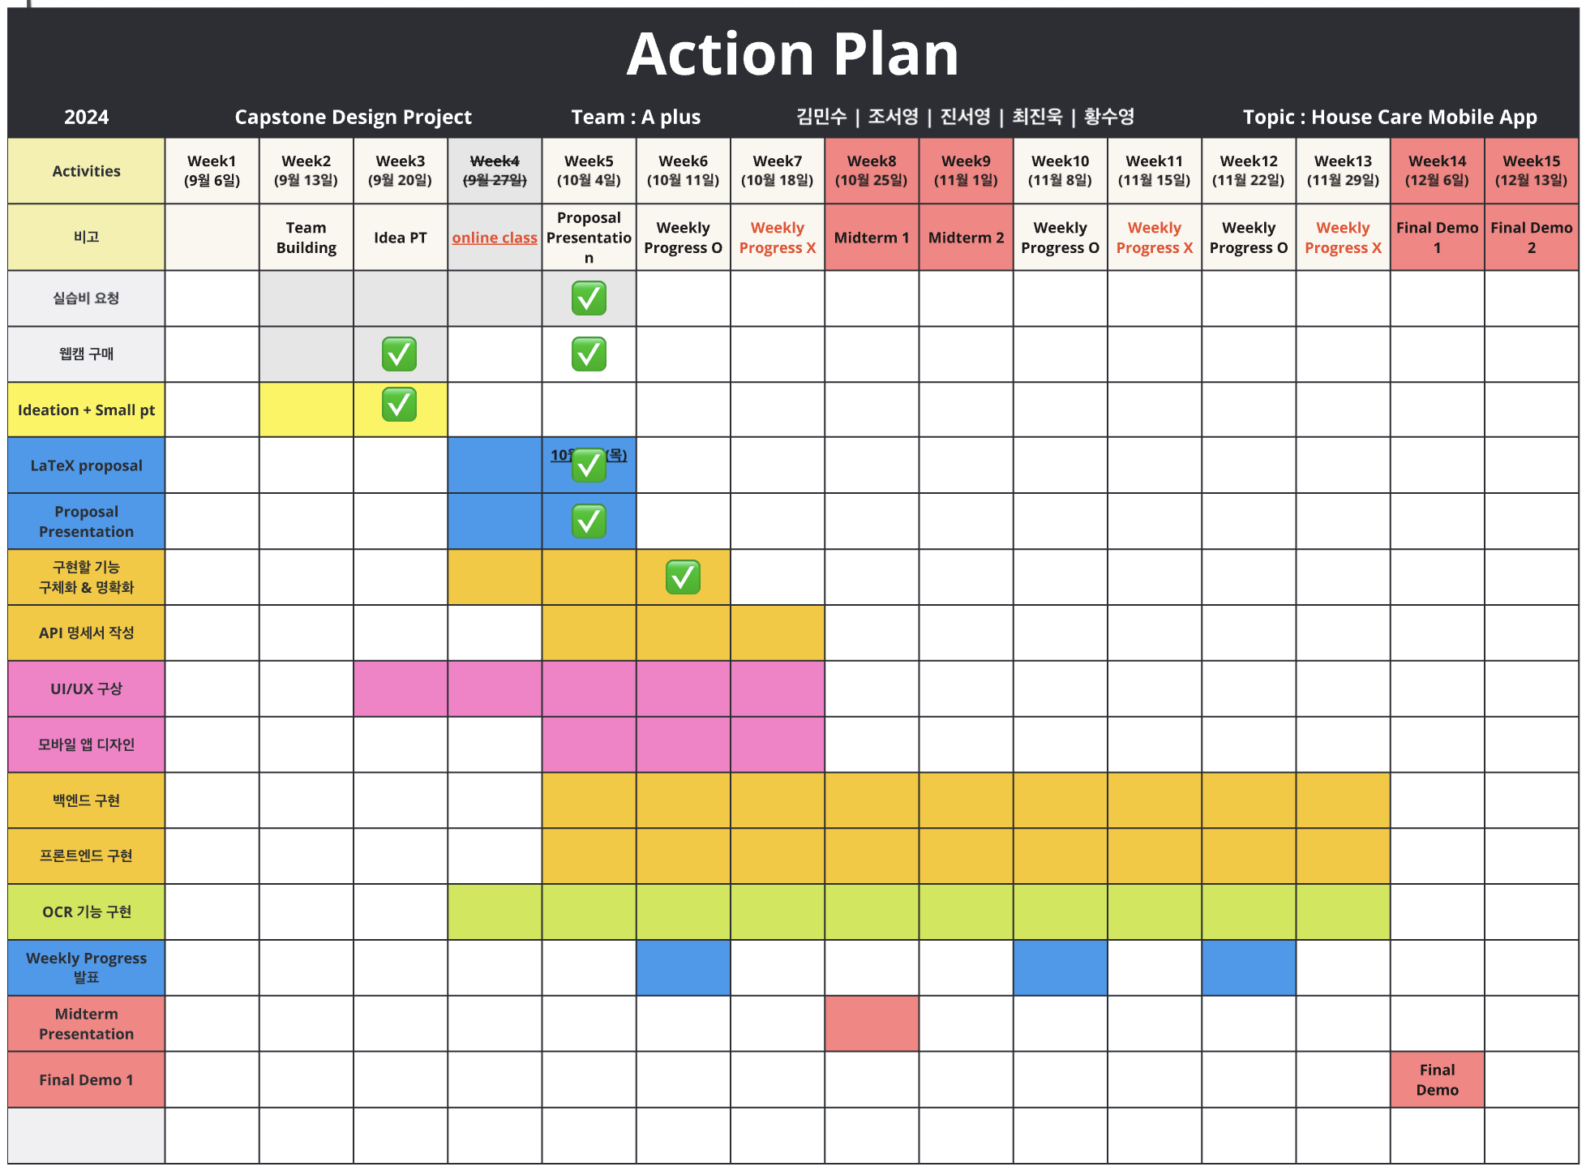
01 Role & Action Plan
Name | Role
김민수 | Planning, Document, UI/UX
조서영 | OCR Feature Implementation
진서영 | UI/UX Design
최진욱 | Frontend
황수영
Backend

Slide 4
02 What has been done
& by whom this week?
02-01 Designing UX/UI and workflow of the application
Specifying the features of app @김민수
Designing/fixing UX/UI @김민수 @진서영
Designing prototype of app with Figma @진서영
02-02 Frontend & Backend preparation & set-up
Designing ERD(Entity Relationship Diagram) @황수영
API documentation @황수영 @최진욱 @김민수
Basic setup(Frontend) @최진욱
02-03 OCR Feature Implementation @조서영
Architecture configuration of how to implement OCR functionality
Buying a IP camera

Slide 5
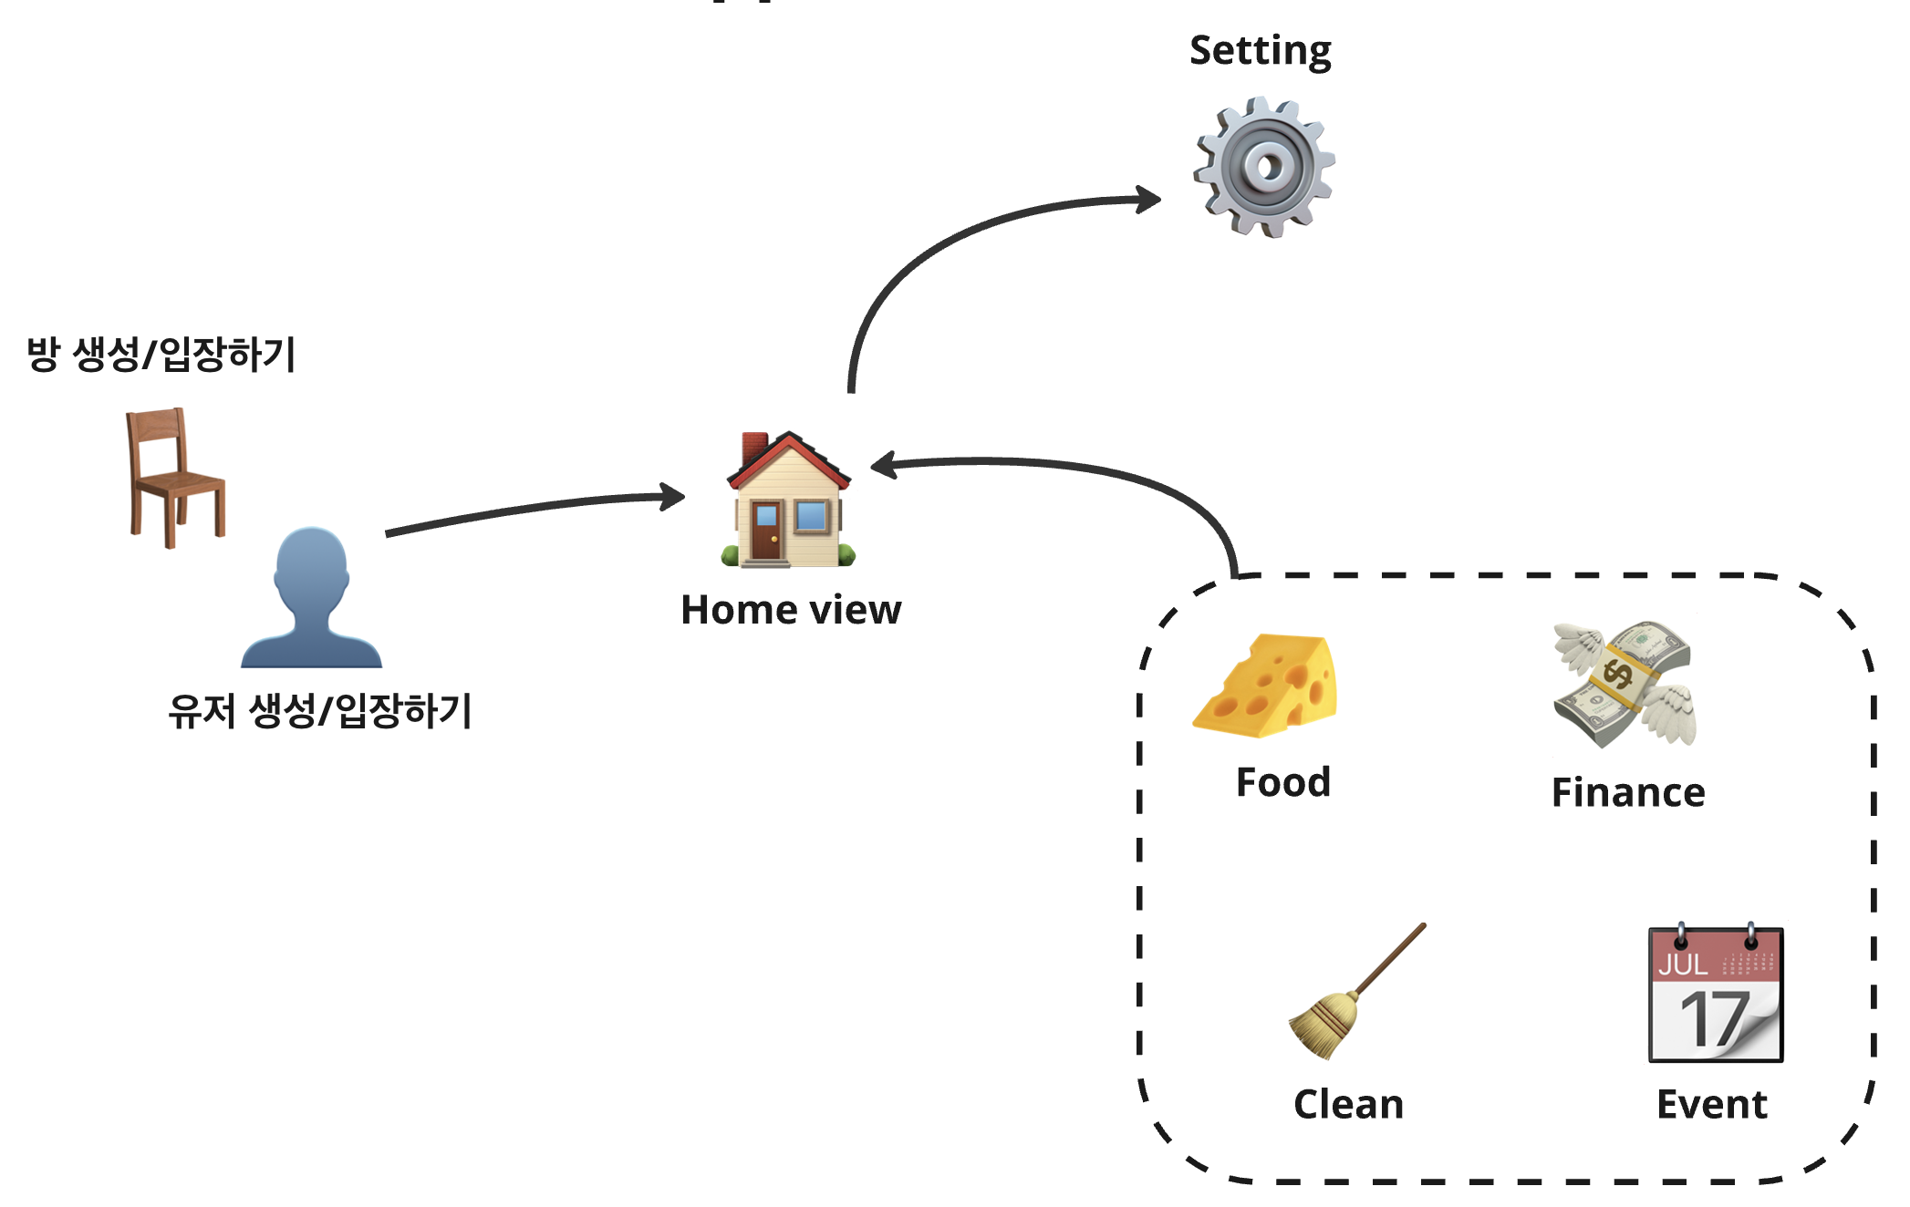
02-01 Main features of our app - @김민수

Slide 6
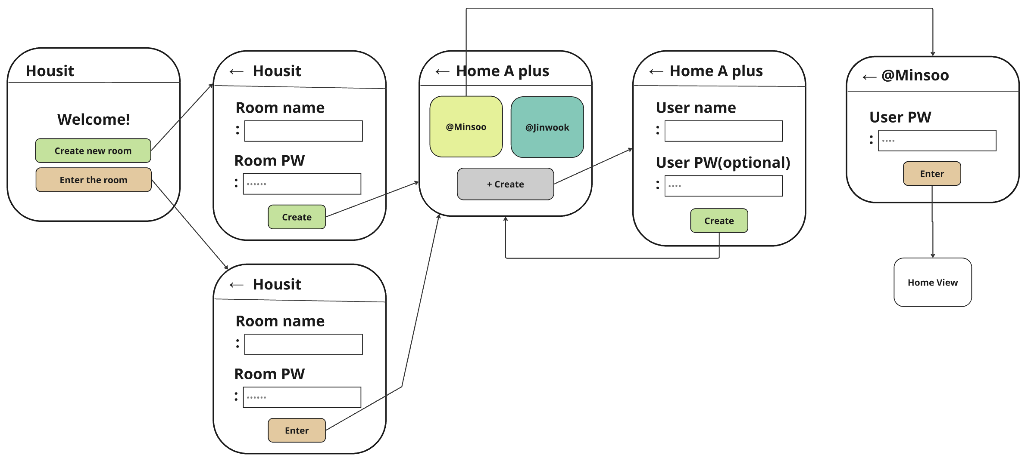
Feature Details : Room/User
구현할 기능
방 생성하기
방 입장하기
하위 유저 생성하기
하위 유저 입장하기
Challenge
비슷한 방 아이디가 많아질 경우, 어떻게 사용자가 정확한 아이디를 찾을 수 있게 할 수 있을까?
아이디/비밀번호를 까먹은 경우, 찾기 기능을 어떻게 구현할까?

Slide 7
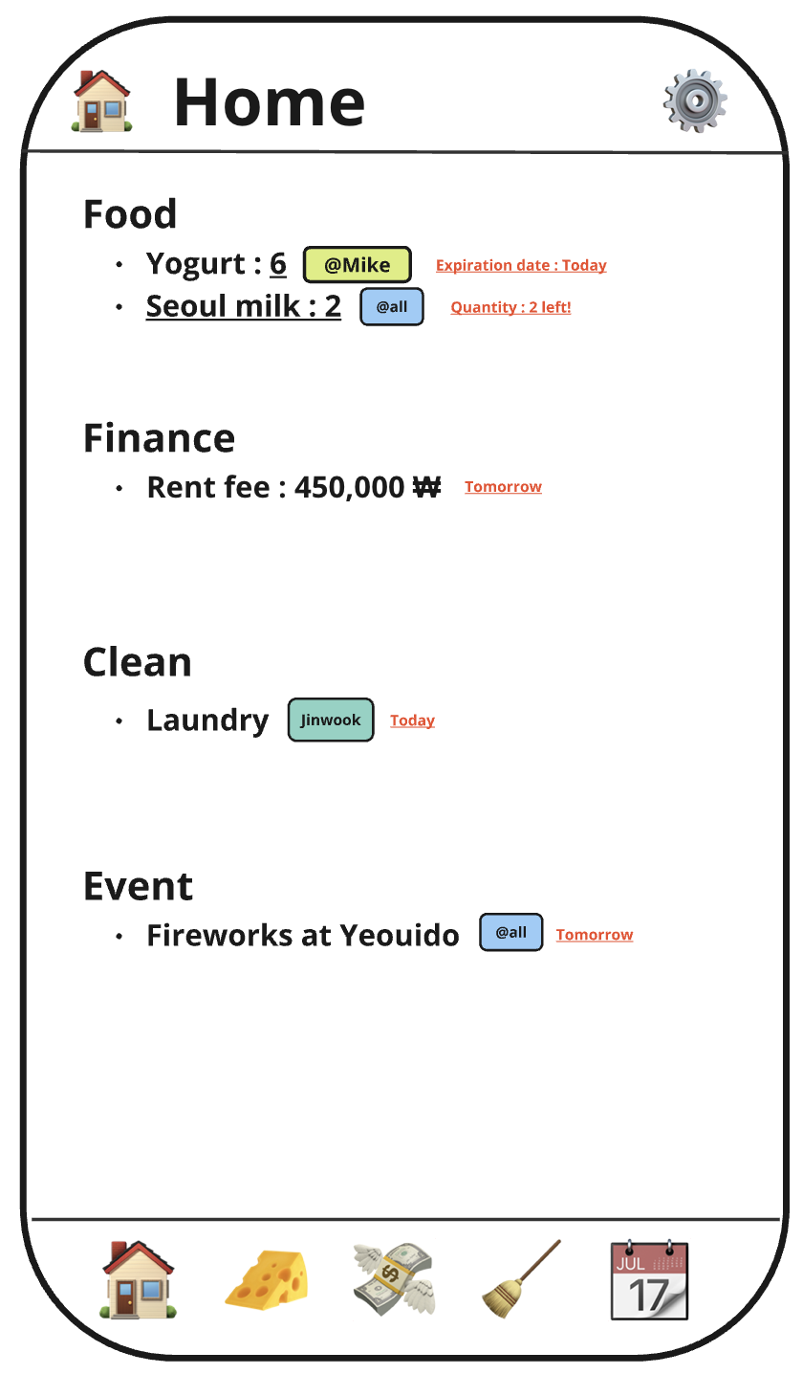
Feature Details : Home
구현할 기능
Food에서 가져올 정보
01 유통기한이 임박한 식품
02 좋아하는 음식이 설정한 갯수 이하로 떨어질 경우
Finance에서 가져올 정보
날짜가 임박한 예상 지출 (예: Netflix 결제, 10월 12일(토))
Clean에서 가져올 정보
날짜가 임박한 청소 담당구역 (예: 빨래, @민수, 10월 12일(토))
Event에서 가져올 정보
날짜가 임박한 공동 일정
Challenge to discuss
Food/Finance/Clean/Event에서 임박한 정보를 가져와 띄울 때, ‘당일’ 뿐만 아니라, ‘N일 전’을 사용자가 설정할 수 있게 하면 좋겠음!

Slide 8
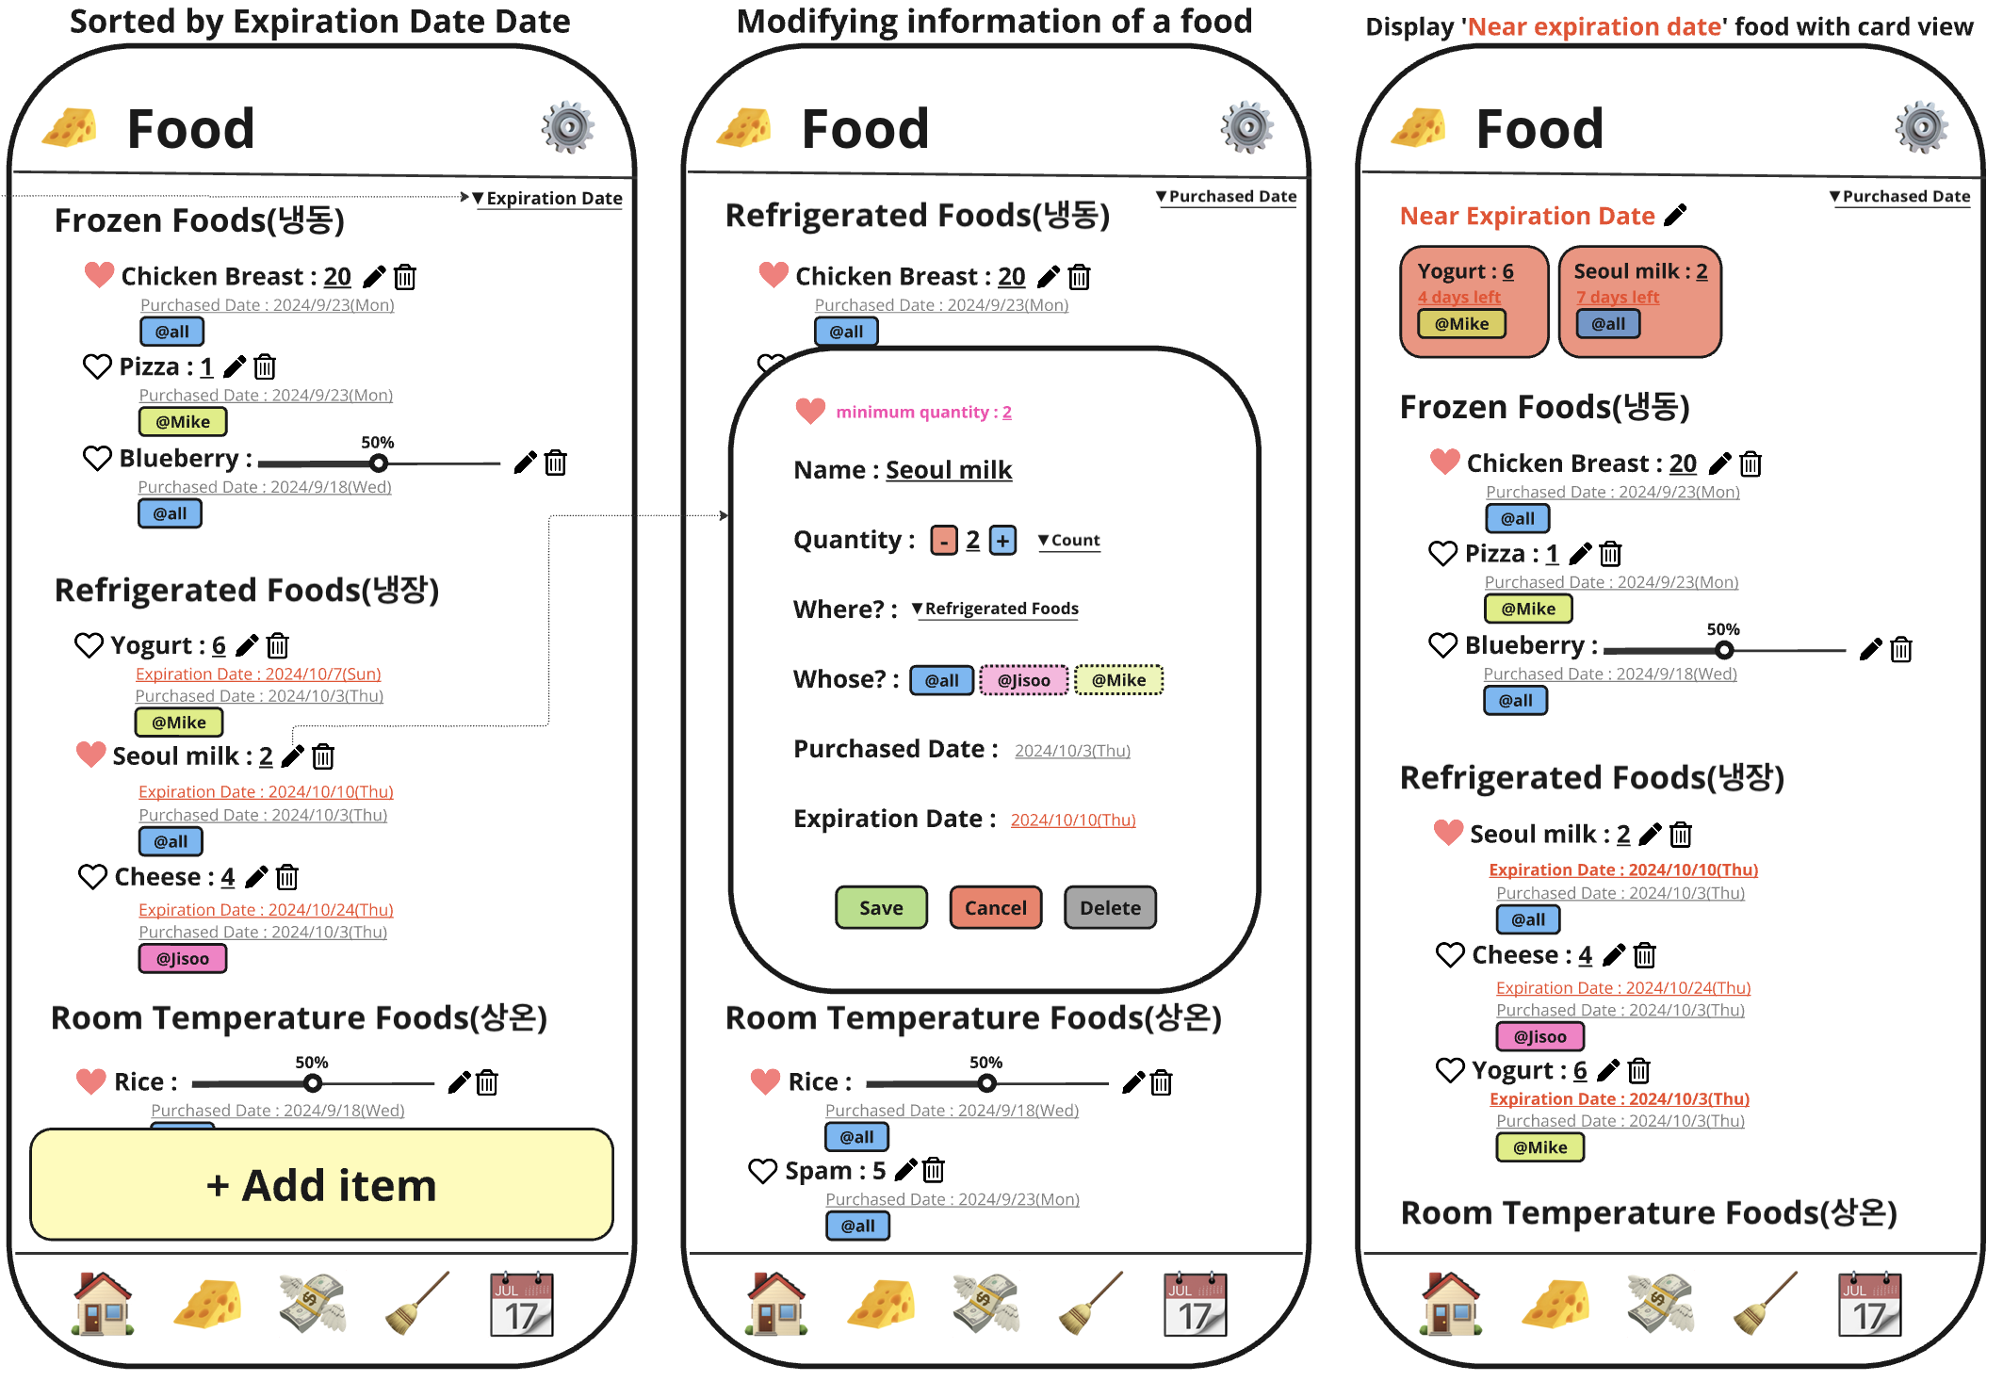
Feature Details : Food
구현할 기능
View
Grouping
기본값 : ‘냉장/냉동/상온’으로 대분류
음식 주인별로 묶음
좋아하는 음식
Filtering
좋아하는 음식만
Sorting
유통기한(가까운 순)
구입일자(오래된 순)
유통기한 임박한 식품 상단 표시
식료품 추가/수정/삭제
양 표기 : 갯수 카운트 or 퍼센트
공용식품 / 개인식품 태그
공동 좋아요 기능
설정한 최소필요 개수 이하로 떨어지면 알림
Challenge
아직 없음

Slide 9
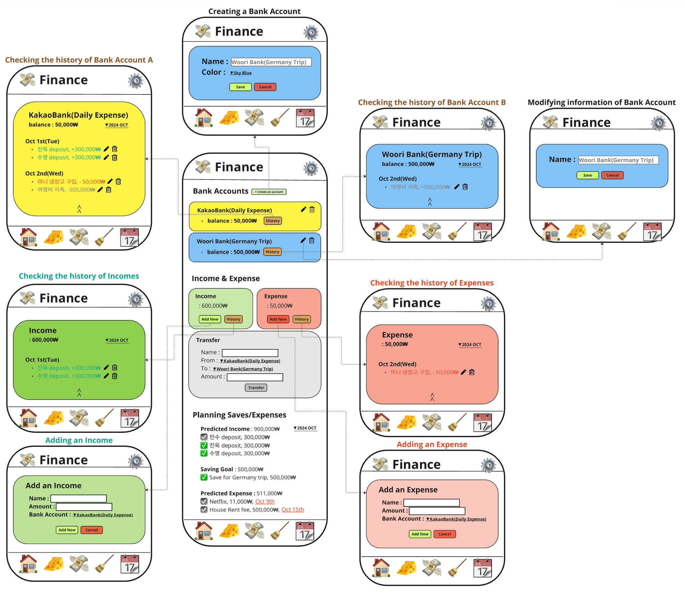
Feature Details : Finance
구현할 기능
`통장(계좌)` 잔금 파악
통장 생성/수정/삭제
월별 수입/지출/이체 내역 확인
`수입/지출/이체` 파악
Transaction(수입, 지출, 이체) 생성/수정/삭제
월별 수입, 지출 총액 & 내역 확인
`예상 수입/지출/저축` 계획
체크박스, 이름, 금액, 예상날짜 설정
Challenge
통장별로 색상 지정 기능 필요 -> 팔레트 Preset or #FFFFFF 고민중
`예상 수입/지출/저축` 계획 항목이 리스트뷰로 display. 크기가 작아서 아이템마다 수정버튼을 달기보단, 전체편집 후 저장하는 UX가 더 사용성 좋을 듯함!
`수입/지출/이체` 파악 버튼 통합 및 간소화 필요
모달(팝업)이 많아서 조잡 -> 다른 UI/UX 구상 필요(Bottom Sheet)

Slide 10
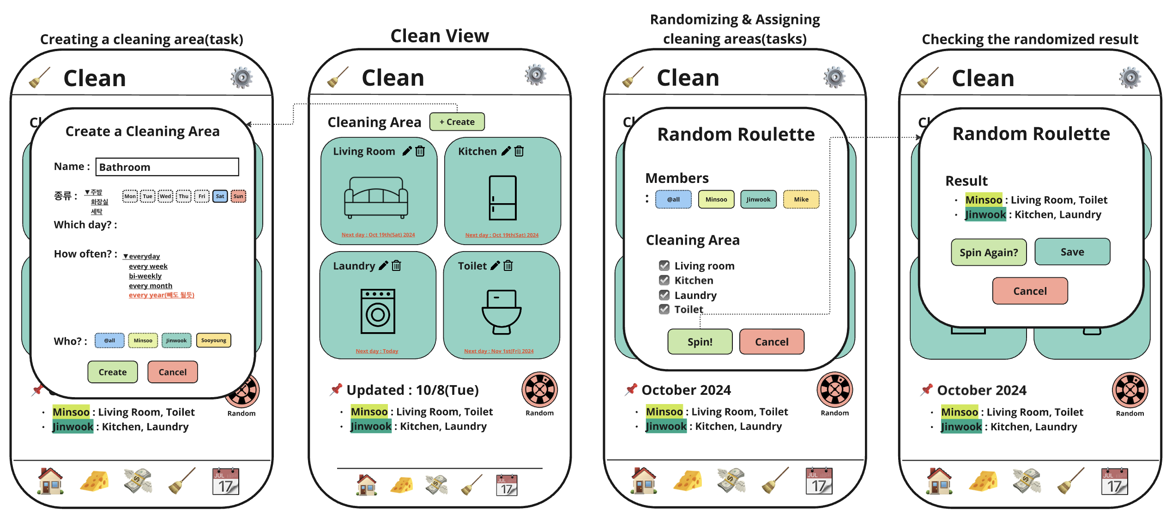
Feature Details : Clean
구현할 기능
청소구역 생성/수정/삭제
청소 주기 & 요일 설정
담당자 지정
Challenge
카드 뷰 청소구역 픽토그램 어떻게 설정? -> 청소구역 생성/수정시 ’종류’ 선택 -> 이미지 설정
청소구역 순서 바꾸기 –> 꾹 눌러서 이동한다면, 저장 어떻게? -> 순서 바꾸기 모달 추가?
청소구역 랜덤 룰렛 돌리기
멤버 & 청소구역 선택 후 Spin

Slide 11
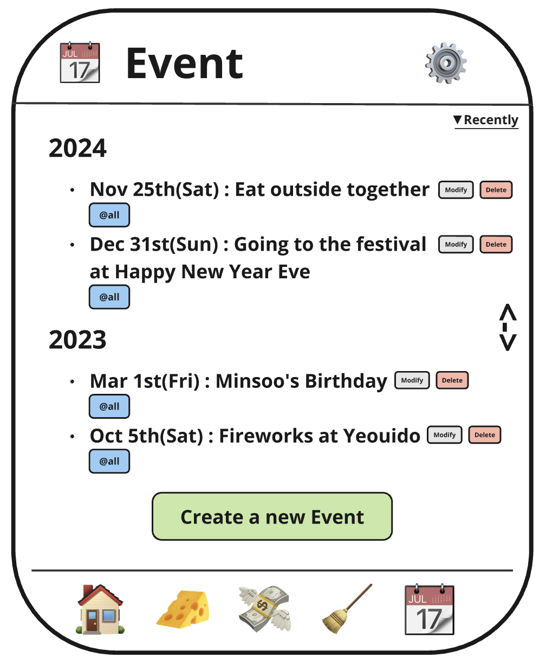
Feature Details : Event
구현할 기능
이벤트 생성/수정/삭제
미래>현재>과거 순으로 이벤트 보여주기
Challenge to discuss
이벤트의 개수가 많을 경우, 한 번에 모든 이벤트 불러올 필요 없음 -> 아래로 스크롤하면 1분기(3달) 단위로 더 로딩하도록!
Idea) 과거>현재>미래 순으로 보여주는데, 앱을 열면 현재 시점의 위치로 자동으로 띄울 수 있을지?

Slide 12
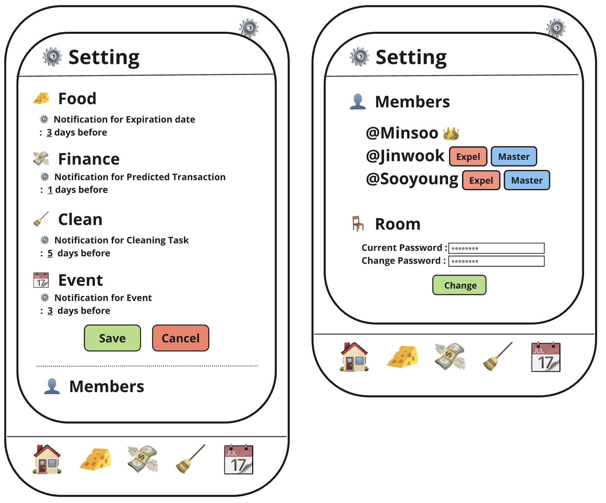
Feature Details : Setting
구현할 기능
Food/Finance/Clean/Event 알림 ‘N일 전’ 설정
무단침입자 밴(추방) 기능 & 방장 위임 기능
방 비밀번호 변경
Challenge to discuss
무단침입자 추방시, 방 비밀번호 필수로 변경 -> 중간에 앱 종료하면 어떻게 핸들링?

Slide 13


Prototype of app designed with Figma - @진서영

Slide 14
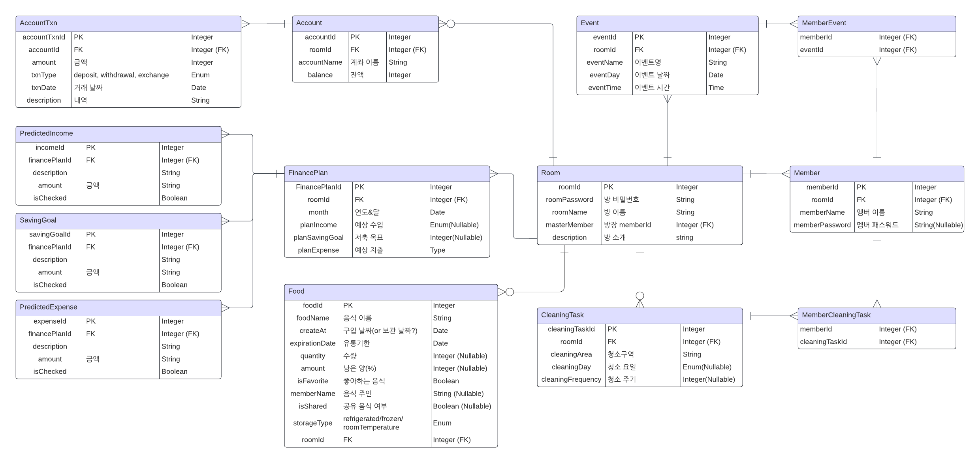
ERD 설계 - 황수영
고려중인 사항 멤버 테이블에 유저 세팅 필드 추가

Slide 15
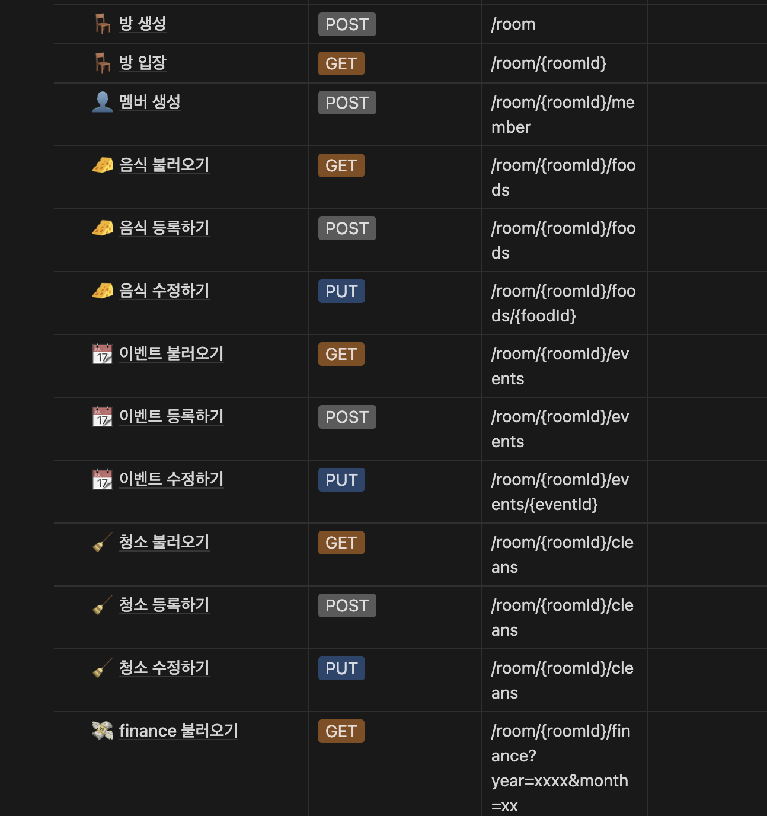
API 명세서 - @최진욱 @황수영 @김민수
- Notion을 사용해 정리
- 백엔드 개발 진행하면서 Swagger로 자동화 고려 중
-> Postman, Swagger 둘 중 고민 중

Slide 16







02-03 Frontend & Backend set-up
- @황수영 @최진욱

Slide 17
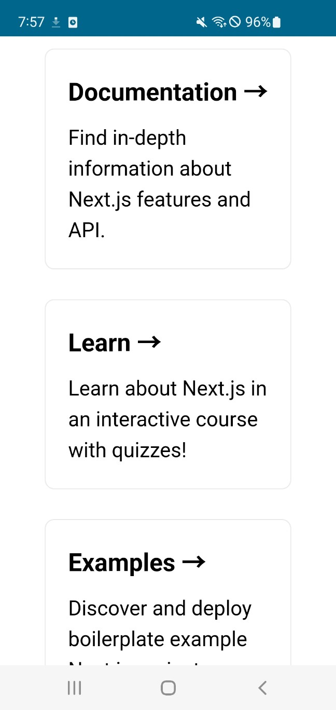
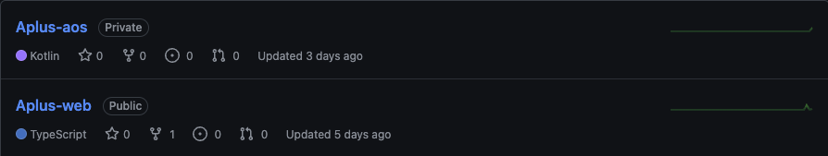
Basic setup @최진욱
웹뷰를 위한 Aplus-web, 앱 개발을 위한 Aplus-aos 두 레포로 관리
Aplus-web: 필수 패키지 설치 및 Vercel을 통한 배포 완료
Aplus-aos: 배포된 url을 통해 Webview 세팅 완료, 테스팅용 안드로이드 폰으로 간단한 동작 테스트 중

Slide 18

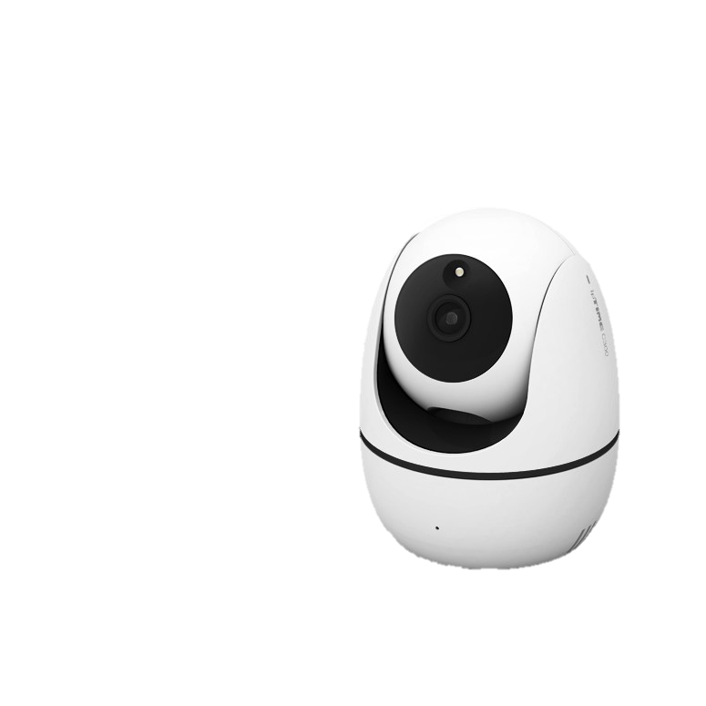

02-03 OCR 기능 구현 계획 - @조서영
{ “foodname” : “서울우유”,
“expirationDate” : ”2024.12.31”}
(1) Spring 서버
-OpenCv 사용해서 비디오 프레임 캡처
-tess4j 사용해서 캡처 프레임에서 제품명과 유통기한 인식
(2) Flask 서버
-OpenCv 사용해서 비디오 프레임 캡처
-pytesseract 사용해서 캡처 프레임에서 제품명과 유통기한 인식
-POST method를 사용해 spring 서버로 인식된 제품명과 유통기한 인식 전송

Slide 19
Technical Background – OCR
- 그레이 스케일 변환
: 각 픽셀 : 0 ~ 255
이진화
: 두 가지 색상으로 변환
노이즈 제거
: 가우시안블러
-침식 및 팽창
: 두께 조절
사용 이유: 수동 입력 대신 ‘자동 추출’을 통해 사용자의 편리함 증대
Pre-processing
*’Tesseract’ 사용 이유:
- LSTM 기반의 모델로 높은 인식 정화도
- 100개 이상의 언어 지원 (한글 포함)
무료 소프트웨어
훈련 가능(Google Cloud Vison, Amazon Textract는 지원 X)
Text Detection
CNN
Text Recognition
RNN / LSTM
Post-processing

Slide 20
Problem & Plan– OCR
카메라 설치 위치
(1) 냉장고 내부 => 캡척-인식 속도 차이를 고려해 프레임 캡처 간격을 길게 설정 가능, but 이전 인식된 제품들과의 구분 문제
(2) 냉장고 외부 => 장 본 재료를 정리할 때 카메라에 보여주는 식으로 한 번에 하나의 제품, 유통기한 인식 가능, but 프레임 캡처 간격의 문제
2. 프레임 캡처 속도와 tesseract 인식 속도의 차이, spring 서버로의 전송 속도를 고려하여 프레임 캡처 간격 결정
3. Tesseract 한글 인식률 확인 => 한글 인식률 높일 수 있는 전처리 방법 선택(어떤 크기로 자르는 것이 좋을지, 그레이 스케일 변환, 이진화, 노이즈 제거 등)
4. 브랜드 별 폰트에 따른 인식률에 편차를 보일 것이라 생각함 => (1) 다양한 실험을 통해 평균적으로 높은 정확도를 보이는 전처리 방법 선택 예정
=> (2) 너무 낮은 인식률을 보일 경우 제품 사진을 활용하여 훈련
5. 유통기한 폰트 크기의 문제 => 전처리 방법 중 팽창 사용해서 두께를 증가시켜볼 예정

Slide 21
03 What will be done
& by whom next week?
Add/Remove/Fix the features of the app @all
Designing the prototype of app with Figma @진서영
Fixing API documentation @황수영 @최진욱 @김민수
Backend @황수영
Frontend @최진욱 -> 디자인 나오는 대로 작업 진행
OCR Feature Implementation @조서영 ->카메라 도착 이후, 환경 세팅 및 프레임 캡처까지 진행 예정

